Slide 1
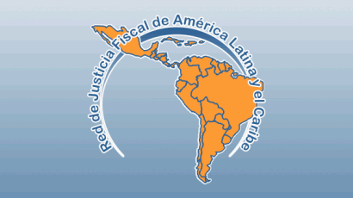

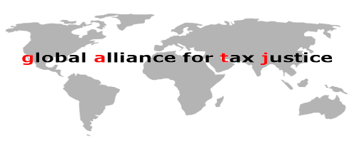
ACCIONES DE LAS REDES LATINDADD,
RED DE JUSTICIA FISCAL AMERICA LATINA Y EL CARIBE
Y LA
ALIANZA GLOBAL POR LA JUSTICIA FISCAL
Seminario Internacional
Que las empresas transnacionales paguen lo justo ISP
Jorge Coronado Marroquín
Buenos Aires, 9 y 10 de Noviembre 2015

Slide 2

QUE ES LA
La Red Latinoamericana sobre Deuda, Desarrollo y Derechos (LATINDADD) está integrada por instituciones, equipos y campañas de países latinoamericanos que trabajan por la solución de los problemas derivados de la crisis sistémica y para crear condiciones que permitan el establecimiento de una economía al servicio de la gente, en la que los derechos económicos, sociales y culturales se hagan vigentes.
LATINDADD realiza acciones de sensibilización, capacitación, vigilancia de las políticas públicas, análisis críticos, elaboración de propuestas alternativas, cabildeo y movilización desde la sociedad civil y sus movimientos sociales. Actualmente, 21 instituciones y organizaciones de 12 países: Argentina, Bolivia, Brasil, Colombia, Costa Rica, Ecuador, El Salvador, Guatemala, Honduras, México, Nicaragua y Perú , tienen como propósito facilitar el intercambio de información entre sus miembros, hacer incidencia de manera conjunta, aportar al movimiento ciudadano internacional y contribuir a la integración regional y al cambio democrático de las relaciones Norte-Sur.

Slide 3
QUE ES LA
Que Trabajamos
1. Reforzamiento de la base social internacional para la construcción de una economía justa y equitativa, al servicio de las personas a través de la interacción permanente con redes y movimientos sociales.
2. Desarrollar un marco normativo e institucional internacional en lo económico, financiero y jurídico que posibilite la creación y transformación de normas, instituciones e instrumentos a través de la promoción de la Regionalización de las Finanzas Globales.
3. Promover mecanismos de finanzas para el desarrollo integral de los pueblos de carácter participativo, alternativos a los mecanismos actuales que producen dominación e inequidad a través de la promoción de un Financiamiento Soberano y Democrático.

Slide 4

LA JUSTICIA FISCAL COMO HERRAMIENTA PARA
LA INCLUSION SOCIAL
La política fiscal es central como herramienta para lograr una verdadera distribución de la riqueza, así como potenciar políticas públicas universales e inclusivas. Para ello requerimos impulsar regímenes tributarios progresivos.
Los incentivos y las exoneraciones fiscales como estrategia para atracción de inversión extranjera en América Latina, deben de modificarse radicalmente, por cuanto han demostrado que dicha inversión no ha mejorado indicadores de empleo, pobreza y reducción de la desigualdad.
Los Tratados de Libre Comercio y los Tratados de Protección de Inversiones son instrumentos que por un lado le reducen a los Estados la captación de recursos vía impuestos a sectores financieros y exportadores; y por otra parte, abren espacios para estimular la evasión y la elusión fiscal de sectores productivos vinculados al comercio internacional.
La lucha contra los flujos ilícitos vinculados a la opacidad fiscal, la evasión y la elusión, debe ser una prioridad, las multinacionales deben de pagar impuestos en los países de donde extraen sus ganancias.
La extracción de millones y millones de dólares en flujos financieros, impide a nuestra región mejorar sustancialmente nuestros indicadores de salud, educación e inclusión social.
Es urgente en América Latina que la industria extractiva multinacional no sólo sea regulada social y ambientalmente, hay que aumentar los estándares de regulación fiscal, que permitan eliminar la evasión y elusión de este sector.

Slide 5
¿POR QUE EXISTE UNA ESTRUCTURA Y UNA AGENDA
A NIVEL REGIONAL Y GLOBAL
PARA LA LUCHA POR LA JUSTICIA FISCAL?

Slide 6
FLUJOS ILICITOS FINANCIEROS –PARAISOS FISCALES
Cada año en el mundo se pierden miles de millones de dólares que van a parar a paraísos fiscales, con el fin de evadir y eludir el pago de impuestos en las naciones de origen de la riqueza.
Un Paraíso Fiscal, también conocido como juridiscciones de opacidad financiera/ de secretismo ó cloacas fiscales; son lugares donde se provee poca o nula información y se permite:
  La fuga o escape de impuestos
  Secretismo financiero
  Evasión de regulaciones financieras
  Evasión de leyes penales

Slide 7
PRECIOS DE TRANSFERENCIA
La OMC señala que el 60% del Comercio mundial se da entre empresas asociadas /relacionadas
C. Aid ha estimado que son aproximadamente US$ 160 mil millones de países en desarrollo los que se pierden de la evasión mediante la manipulación de precios de transferencia (reporte Falsas ganancias). Monto equivalente a 1.5 veces el presupuesto que países desarrollados destinan como AOD
El Global Financial Integrity estimo que aproximadamente el 50% de los flujos financieros ilícitos mundiales proviene de la manipulación de los precios de transferencia.

Slide 8
En América Latina y El Caribe los flujos hacia Paraísos fiscales se estimaron en unos $2 billones y lo encabezan: Brasil (US$ 520 mil mill); México (US$ 417 mil mill); Venezuela (US$406 mil mill) y Argentina (US$ 399 mil mill)
Para México este monto representa cerca de 3 veces el saldo de la deuda pública del país; mientras que para Brasil representa 1/5 de su PIB.

Slide 9
Por su parte, Global Financial Integrity[1], hacia principios del año pasado destacaba en un informe que los flujos ilícitos a nivel mundial se estimaban en $ 6.5 billones y que de estos, los países en desarrollo perdieron en promedio, entre 725 mil millones y 810 mil millones de dólares por año en el período 2000-2008, por concepto de flujos ilícitos. De esta cifra, una buena parte (entre USD 112 mil millones y USD125 mil millones) corresponden a América Latina. México y Venezuela se encuentran entre los diez países que más perdieron por esta razón, con 416 mil millones y157 mil millones de dólares respectivamente (en los 8 años).
[1] En su informe Informe del Global Financial integrity: “Illicit Financial Flows from Developing Countries: 2000-2008” http://iff-update.gfip.org/

Slide 10
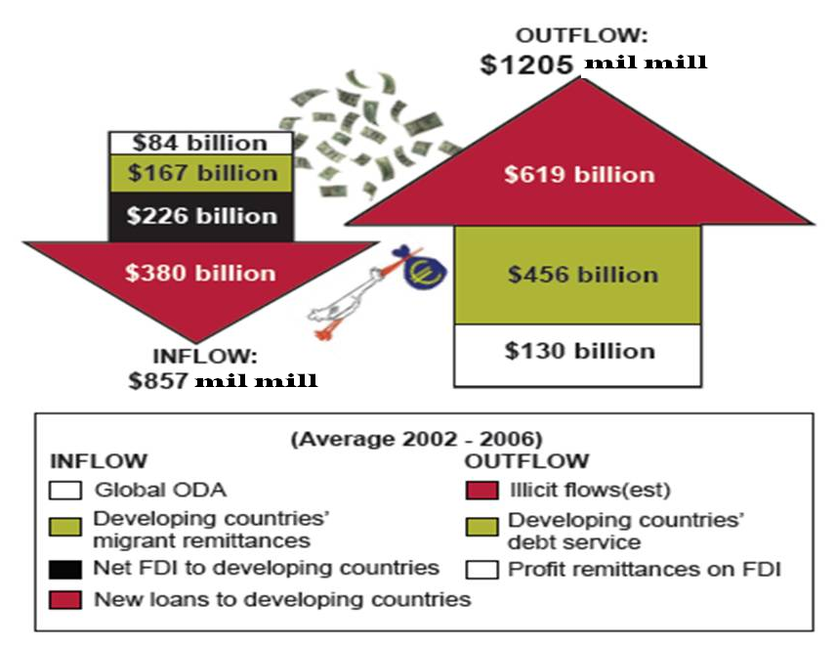
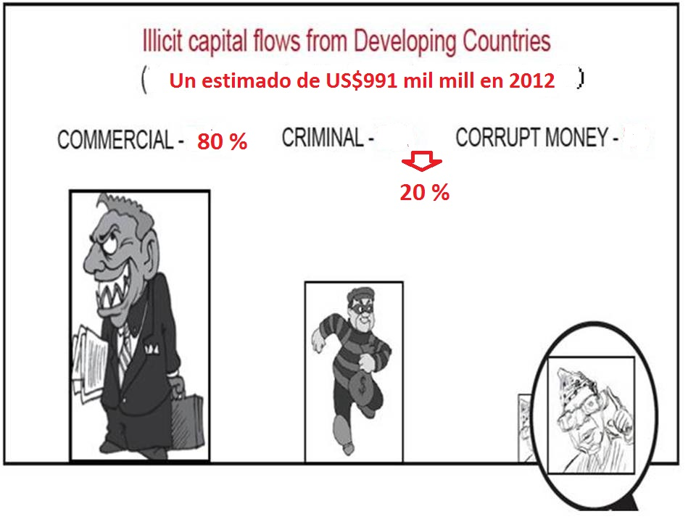
Fuga de capitales: el agujero negro de la Financiación para el Desarrollo
Cifras recientes estiman que estas se sitúan alrededor de US$ 6.6 billones entre 2003 y 2012:
- De cada US$1 que ingresa como AOD, US$10 se van como flujos ilícitos.
Fuente: GFI

Slide 11
América Latina y El Caribe:
114 mil millones de dólares fugados en el 2012
1billon fugado entre 2003 y 2012
Top 25 de las economías emergentes con los mayores montos de capitales fugados acumulados entre 2003 y 2012
7 países latinoamericanos
Mexico n°3
China y Rusia, con $ 514 mil millones
Brazil: n°7 con $ 217 mm
Costa Rica: n°15 con $ 94 mm
Panamá: n°24 con $ 53 mm
Chile: n°20 con $ 45 mm
Paraguay: n°21 con $ 37 mm
Venezuela: n°22 con $ 36mm
.
.
http://www.gfintegrity.org/report/2014-global-report-illicit-financial-flows-from-developing-countries-2003-2012/.

Slide 12
PARAISOS FISCALES o GUARIDAS FISCALES
Según TJN, se albergan entre 21 y 32 billones en Paraísos Fiscales (acumulado entre 1970 y 2011). [2]. :
En América Latina y el Caribe el stock de flujos que salieron hacia paraísos fiscales entre 1970 y 2011 se estiman en 2 billones de dólares.
De Brasil salieron, 520 mil millones de dólares. Eso representa 160% de su deuda externa.
De México salieron 417 mil millones. El 224% de su pasivo exterior.
De Venezuela, 406 mil millones. 728% de su deuda externa
De Argentina, 399 mil millones. 2 veces su deuda externa.
De Chile, 105 mil millones. 122% su deuda externa.
De Colombia 47mil millones. 76% del pasivo exterior soberano.
De Panamá, 37 mil 600 millones. 330% de su deuda externa.
De Ecuador , 21 mil 600 millones. 146% de su deuda externa
De Bolivianos, 18 mil 400 millones. 349% de su deuda externa
De Uruguay, 13 mil 300 millones. 103% de su deuda externa
De El Salvador, 11.2 mil millones. 110% de su deuda externa
De Perú, 8 mil 100 millones. 22% de su deuda externa
[1] http://www.taxjustice.net/cms/upload/pdf/Price_of_Offshore_Revisited_120722.pdf
[2] Solamente expresado en términos de riqueza financiera, no incluyen otros activos no financieros (inmuebles y otras propiedades)

Slide 13
Ranking según índice de secreto financiero de Tax Justice Network
22 | Macao
23 | Islas Marshall
24 | Corea
25 | Rusia
26 | Barbados
27 | Liberia
28 | Seychelles
29 | Brasil
30 | Uruguay
31 | Arabia Saudita
32 | India
33 | Liechtenstein
34 | Isla de Man
35 | Bahamas
36 | Sudáfrica
37 | Filipinas
38 | Israel
39 | Holanda
40 | Bélgica
41 | Cyprus
42 | República Dominicana
43 | Francia
44 | Australia
45 | Vanuatu
46 | Costa Rica
47 | Irlanda
48 | Nueva Zelanda
49 | Gibraltar
50 | Noruega
51 | Guatemala
52 | Belize
53 | Latvia
54 | Italia
55 | Aruba
56 | España
57 | Ghana
58 | Curacao
59 | Islas Vírgenes EEUU
60 | Botswana
61 | Anguilla
62 | St Vincent & the Grenadines¹
63 | Turks & Caicos Islands
64 | Malta
65 | Santa Lucia
66 | Dinamarka
67 | Antigua & Barbuda
68 | San Marino
69 | Portugal (Madeira)³
70 | Grenada
71 | Suecia
72 | Hungria
73 | Brunei Darussalam
74 | Andorra
75 | Mónaco
76 | Samoa
77 | Dominica
78 | Cook Islands
79 | Maldivas
80 | St Kitts & Nevis
81 | Nauru
82 | Montserrat
1 | Suiza
2 | Luxemburgo
3 | Hong Kong
4 | Islas Caiman
5 | Singapur
6 | Estados Unidos
7 | Libano
8 | Alemania
9 | Jersey
10 | Japón
11 | Panamá
12 | Malasia (Labuan)
13 | Bahrain
14 | Bermuda
15 | Guernsey
16 | Emiratos Arabes Unidos (Dubai)
17 | Canadá
18 | Austria
19 | Islas Mauricio
20 | Islas Vírgenes Británicas
21 | Reino Unido

Slide 14
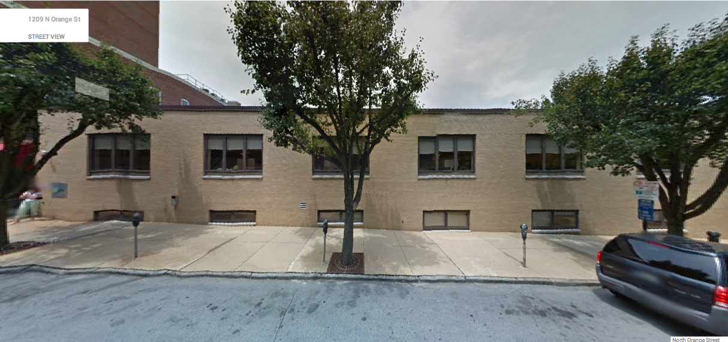
¿Quienes los usan?
Empresas pantalla/fachada
En un mismo domicilio de Delaware, están registradas 6.500 empresas.
Dos tercios de las empresas del listado Forbes 500 tienen domiciliada alguna empresa en este domicilio, entre ellas Ford, American Airlines, General Motors, Coca-Cola y Kentucky Fried Chicken.

Slide 15
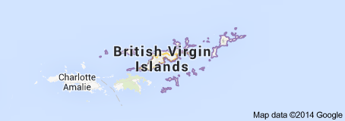
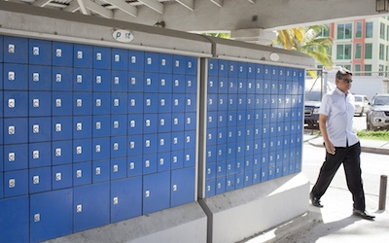
¿Quienes los usan?
En las islas Vírgenes Británicas, hay 830 000 compañías registradas …
… y solo 19 000 habitantes

Slide 16
Promedio anual de egresos ilícitos financieros, 2000-2008, USD mil millones^{[i]}
Fuente: La peor de las paradojas: flujos financieros ilícitos para paraísos fiscales. Matti Kohonen TJN, en base al GFI

Slide 17
Fuente: La peor de las paradojas: flujos financieros ilícitos para paraísos fiscales. Matti Kohonen TJN, en base al GFI

Slide 18
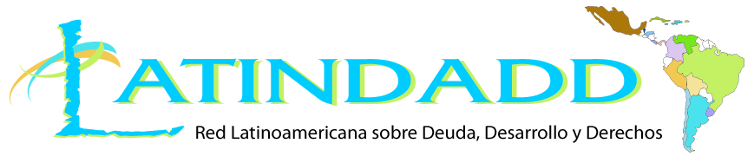
Perdida de capitales e ingresos fiscales derivados de los precios de transferencia del comercio bilateral de países de América Latina hacia la UE-27 y EE.UU. (en US$ dólares)
Fuente: Justicia Tributaria en América Latina. Latindadd 2010

Slide 19
Fuente: La peor de las paradojas: flujos financieros ilícitos para paraísos fiscales. Matti Kohonen TJN, en base al GFI

Slide 20
PROCESO BEPS: Erosión de la Base Imponible y el traslado de beneficios
Cuestionamiento a que no es un proceso inclusivo, la OCDE no es un espacio ni amplio y representativo.
Negativa a incorporar el sector extractivo de recursos naturales a fin de identificar sus mecanismos de evasión, la OCDE insistió en que su único interés era el sector de tecnologías y servicios.
Negativa a incorporar la discusión sobre los Acuerdos de Doble Tributación que se convierten en la práctica en Acuerdos de No Doble Tributación
Negativa a incorporar la discusión del tema de los Incentivos Fiscales que crean problemas fiscales a los Estados.
Insistencia de considerar a las filiales de las multinacionales como entidades independientes.
Reporte país por país que deben ser públicos e intercambio automático de información que debe ser voluntario y en ambos sentidos (países ricos y países no desarrollados). BEPS propone confidencialidad y sólo en una via.

Slide 21
Red de Justicia Fiscal América Latina y el Caribe
El trabajo de la Red se centra en:
Cuestionar el modelo tributario dominante, basado esencialmente en impuestos al consumo altamente regresivos,
Cuestionar los diversos mecanismos existentes que estimulan la evasión y la elusión tributaria,
Insistir en la necesidad de fortalecer y hacer más eficiente las administraciones tributarias nacionales a fin de aumentar el nivel de recaudación,
Reclamar y promover regulaciones a nivel internacional que promuevan la transparencia y la cooperación en materia tributaria.

Slide 22

Alianza Global por la Justicia Fiscal
Conglomerado de organizaciones a nivel global: Tax Justice Africa, Tax Justice Asia, Eurodad, Tax Justice Canadá, Tax Justice Estados Unidos, Latindadd/Red de Justicia Fiscal América Latina, , ActionAid, Christian Aid, Oxfam, ISP, etc.
A nivel global es necesario contar con un Organo Intergubernamental en Naciones Unidas que promueva políticas de regulación fiscal y nuevos estándares de protección a los países en vías de desarrollo, de la actividad evasora y elusiva de las multinacionales.
El tema de la Tributación Internacional, de regulación de las transnacionales, de eliminación de la opacidad global, de eliminación de la evasión y elusión internacional no puede darse en el marco de la OCDE, por eso la lucha es por un nuevo sistema tributario internacional promovido desde las Naciones Unidas.
Impulso de la Campaña Global:
“Multinacionales paguen lo Justo” – “Make multinationals paid their share”.

Slide 23


Slide 24
Visión y Objetivos de Campaña Regional
Un fuerte movimiento de sociedad civil se moviliza e incide a favor de la justicia fiscal asegurando que las transnacionales paguen lo justo y que las políticas fiscales públicas contrarrestan las desigualdades dentro y entre los Estados.
La idea central de la campaña es incidir a dos niveles, sobre los que toman las decisiones políticas en los gobiernos y en los organismos multilaterales; y en la opinión pública en general para generar una masa crítica que identifique que los problemas que describimos no les son ajenos y para que respalden los pedidos centrales de la campaña.
Incorporación plena de diversos sectores del movimiento social continental, poniendo atención especial al movimiento sindical.

Slide 25
PRINCIPALES EJES DE ACCION DESARROLLADOS POR LA CAMPAÑA
Trabajo de sociedad civil sobre cuantificación de flujos ilícitos.
Denuncia de paraísos fiscales y estudio sobre mecanismos de elusión fiscal utilizados por las grandes corporaciones : Precios de transferencia, capitalización delgada.
Propuestas de transparencia fiscal, desaparición de paraísos fiscales y tasación única.
Seguimiento a propuesta BEPS: Erosión de la Base Fiscal y Traslado de utilidades trabajada por la OCDE a pedido del G20.
Trabajos sobre doble tributación y manipulación del Grupo de Impuestos de la ONU.
Conformación del Subgrupo de Impuesto y extractivas de la ONU.
Propuesta sobre Cuerpo Internacional de Fiscalidad a cargo de la ONU.

Slide 26
PRINCIPALES PUNTOS DE CONTENIDO DE LA CAMPAÑA
Enfasis global en la elusión fiscal de las multinacionales.
Responsabilidad de los gobiernos para la definición de políticas fiscales, en el caso de la región promoción de políticas regionales comunes.
Transparencia fiscal y cooperación entre los Estados.
Nueva arquitectura de la tributación internacional.
A nivel de América Latina y el Caribe el énfasis de la campaña está en el cuestionamiento a los regímenes de incentivos y beneficios tributarios brindados a la Inversión Extranjera Directa (IED).
Llevar el tema a instancias de integración regional: CELAC, UNASUR, SICA, CARICOM, MERCOSUR

Slide 27
LÍNEAS DE ACCIÓN ASUMIDAS POR LA CAMPAÑA QUE LAS MULTINACIONALES PAGUEN LO JUSTO

Slide 28
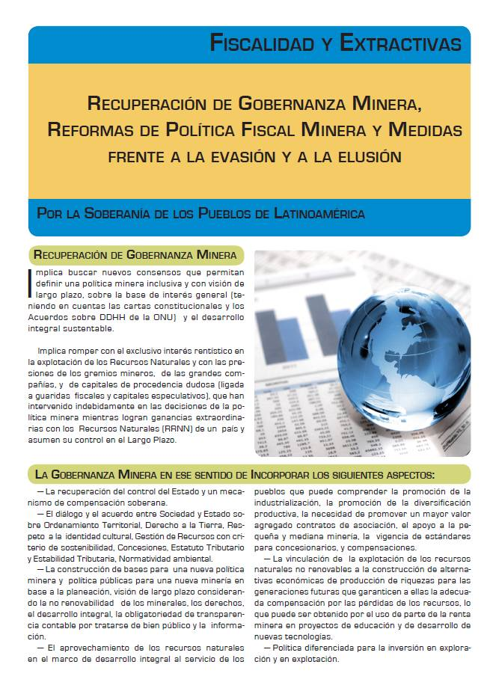
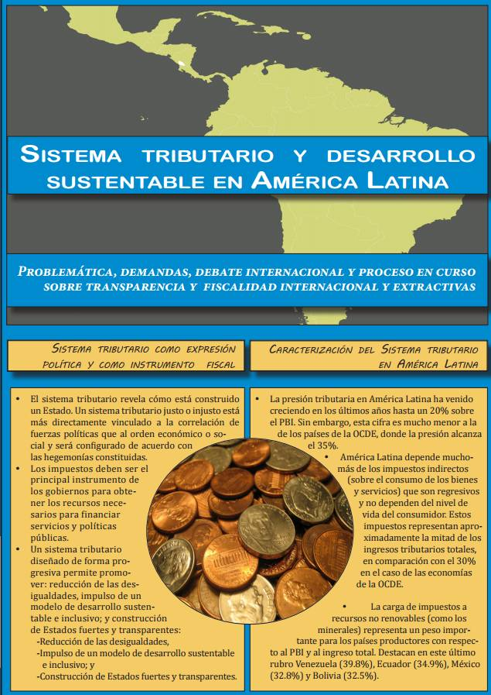
CAPACITACIÓN Y SENSIBILIZACIÓN

Slide 29
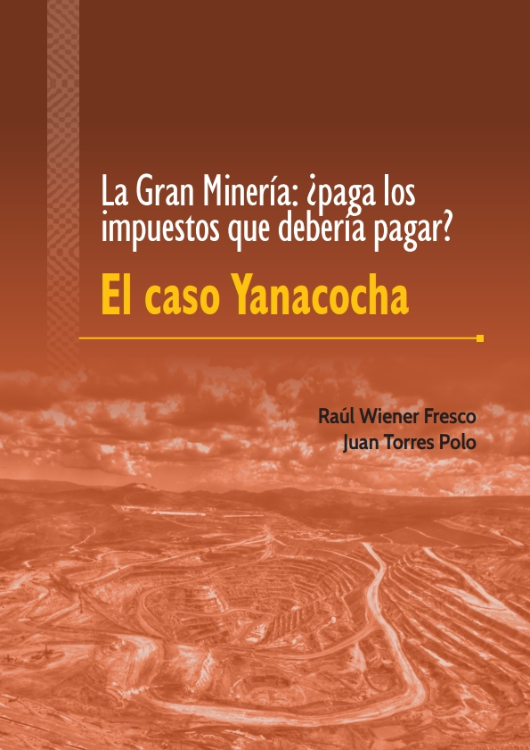
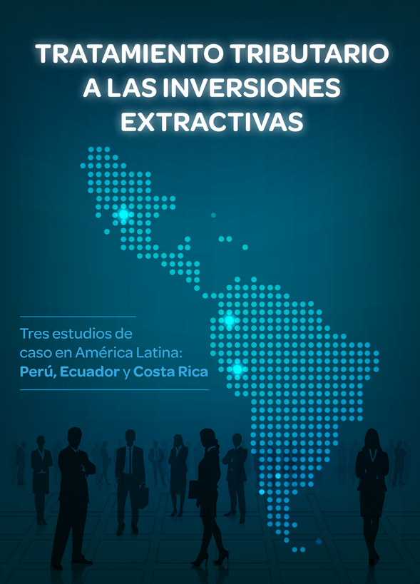
ANÁLISIS Y ESTUDIOS DE CASO
EL CASO YANACOCHA
Elusión de impuestos, costos alterados para cargar pérdidas y disminuir la base imponible.
Práctica común en este sector.
Conflicto social.

Slide 30

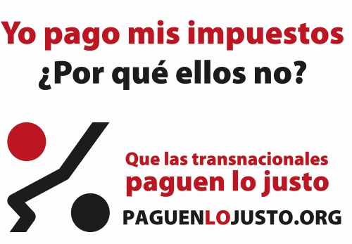


MENSAJES DE LA CAMPAÑA

Slide 31
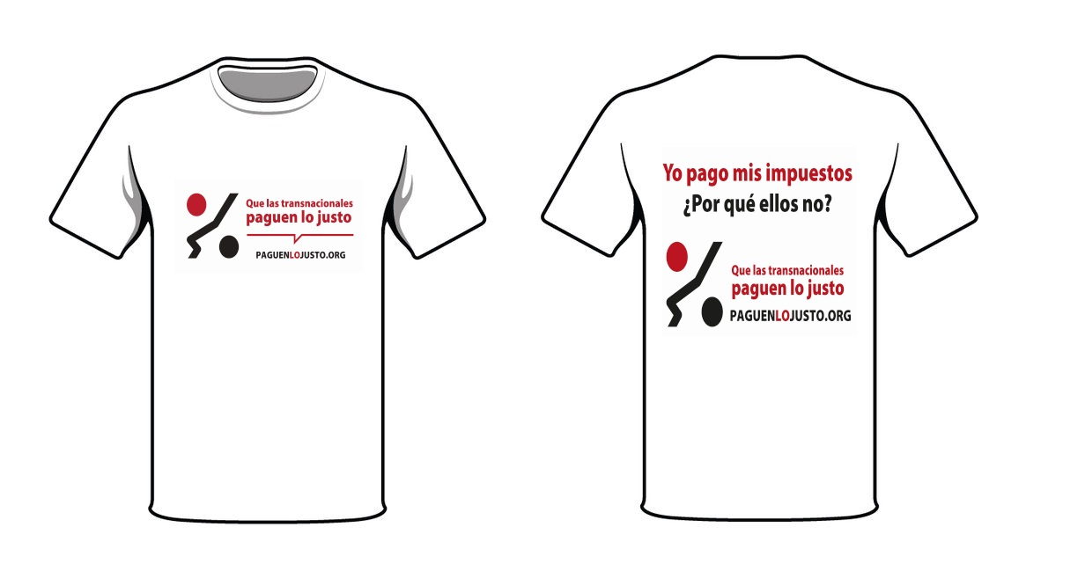
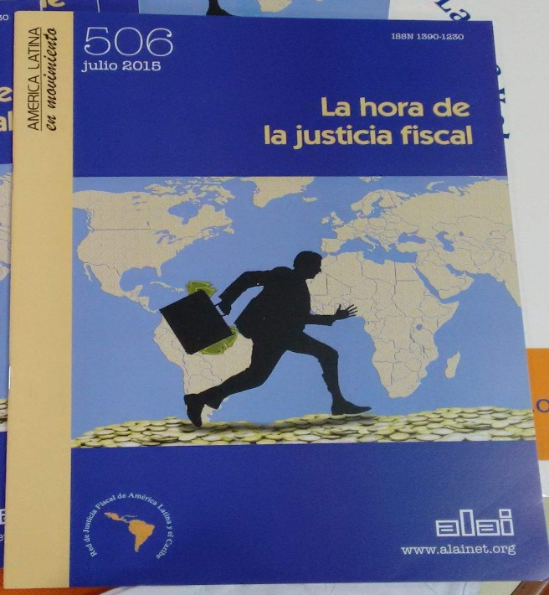
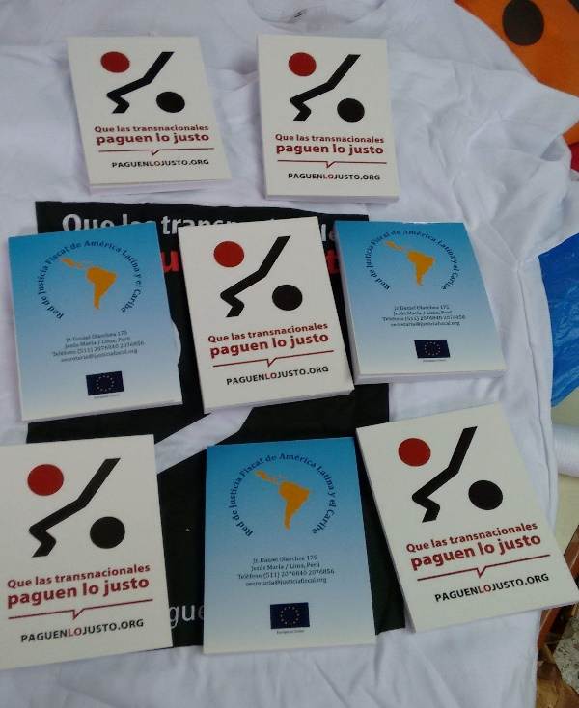
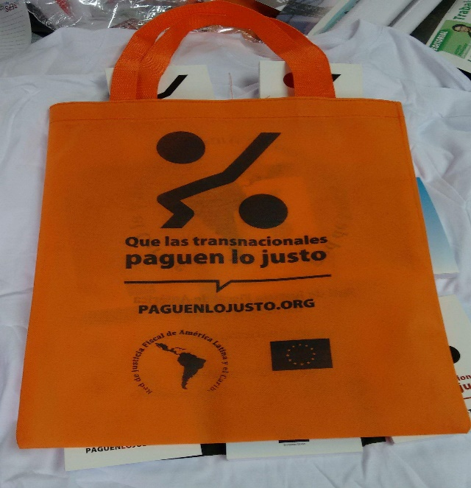
MOVILIZACION

Slide 32

MUCHAS GRACIAS
Latindadd: www.latindadd.org
Red de Justicia Fiscal América Latina y el Caribe: www.justiciafiscal.org
Global Alliance for Tax Justice: www.globaltaxjustice.org

